Slide 1
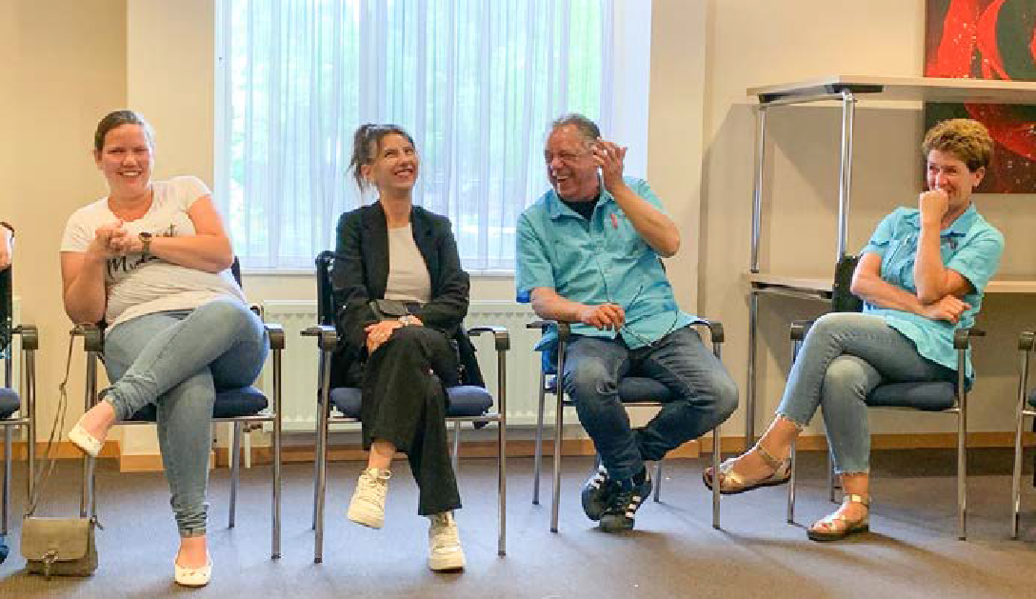
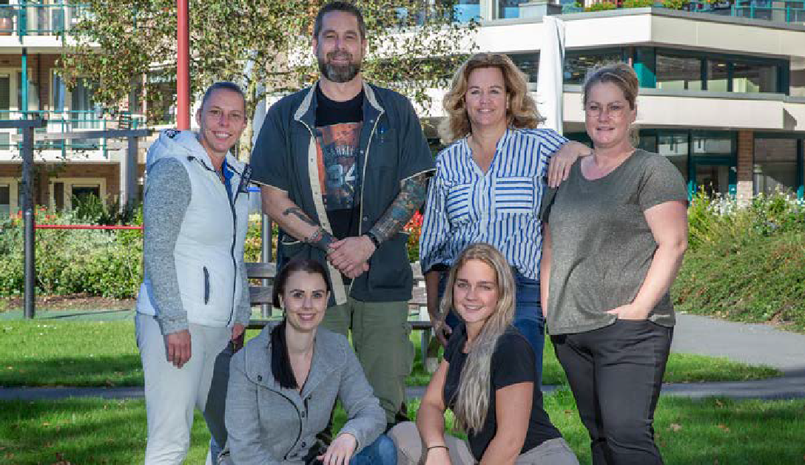
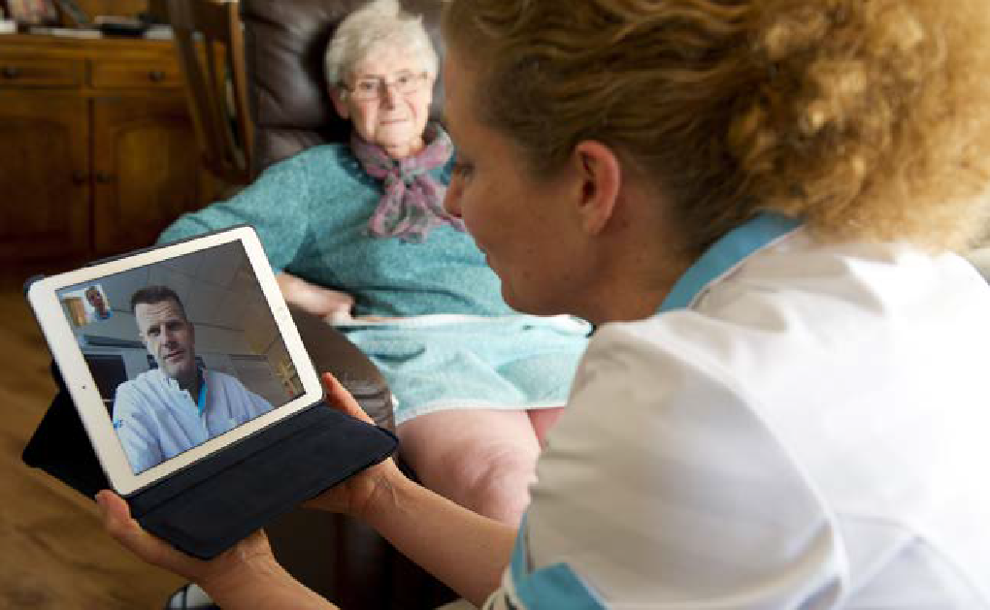
Academische werkplaats duurzame inzetbaarheid
Aan de slag met een academische werkplaats?

Slide 2
Leeswijzer
Deze uitleg is gemaakt voor HR-professionals bij zorgorganisaties in de VVT die aan de slag willen met duurzame inzetbaarheid via een academische werkplaats. Deze presentatie is als volgt opgebouwd.
1. Inleiding
2. Aan de slag, per fase toegelicht
3. Bijlagen: begrippenlijst en handige informatie
Als je deze powerpoint in diavoorstelling zet, kun je in onderstaande afbeelding doorklikken op de fases.
Vervolgens de implementatiefase en actieleren.
VOORONDERZOEK en ONTWERP
IMPLE-MENTATIE en ACTIELEREN
EVALUATIE en BORGING
De start begint met vooronderzoek en ontwerpfase.
De afrondende fase voor borging en evaluatie.

Slide 3
INLEIDING

Slide 4
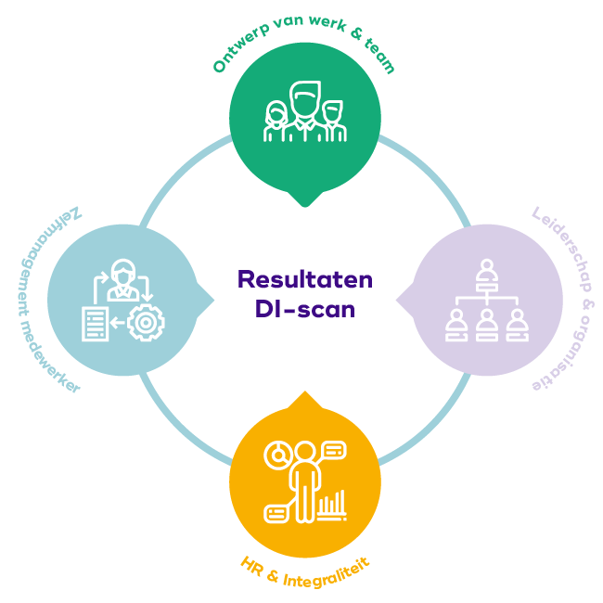
Wat is duurzame inzetbaarheid?
Onze definitie van duurzame inzetbaarheid
Het vermogen van een medewerker om gedurende zijn hele loopbaan productief, gezond en gemotiveerd te blijven werken.
Het omvat maatregelen en beleid gericht op het bevorderen van de employability, gezondheid en motivatie van medewerkers, zodat zij flexibel kunnen inspelen op veranderingen in de arbeidsmarkt en binnen de organisatie.
Wij kijken naar duurzame inzetbaarheid vanuit een integraal perspectief waarbij we 4 elementen onderscheiden in het Persoon- Werkfit model.
Ontwerp van werk
Ervaren werkdruk en autonomie, sfeer binnen team.
Zelfmanagement Hierbij gaat het om de mate van zelfregie die medewerkers ervaren in het vormgeven van het eigen werk.
HRM instrumenten Hierbij gaat het om welke HR instrumenten beschikbaar zijn en ook gebruikt worden. Hierin kan een onderverdeling gemaakt worden in ontzien-, benut-, behoud- en ontwikkelinstrumenten.
Leiderschapsstijl Hierbij staat de relatie met de leidinggevende en de stijl van leidinggeven centraal.
Persoon- Werkfit Model
Persoon werk-fit Model: Duurzame inzetbaarheid: een wisselwerking tussen werknemer en werkgever (De Lange & Van der Heijden, 2016)

Slide 5
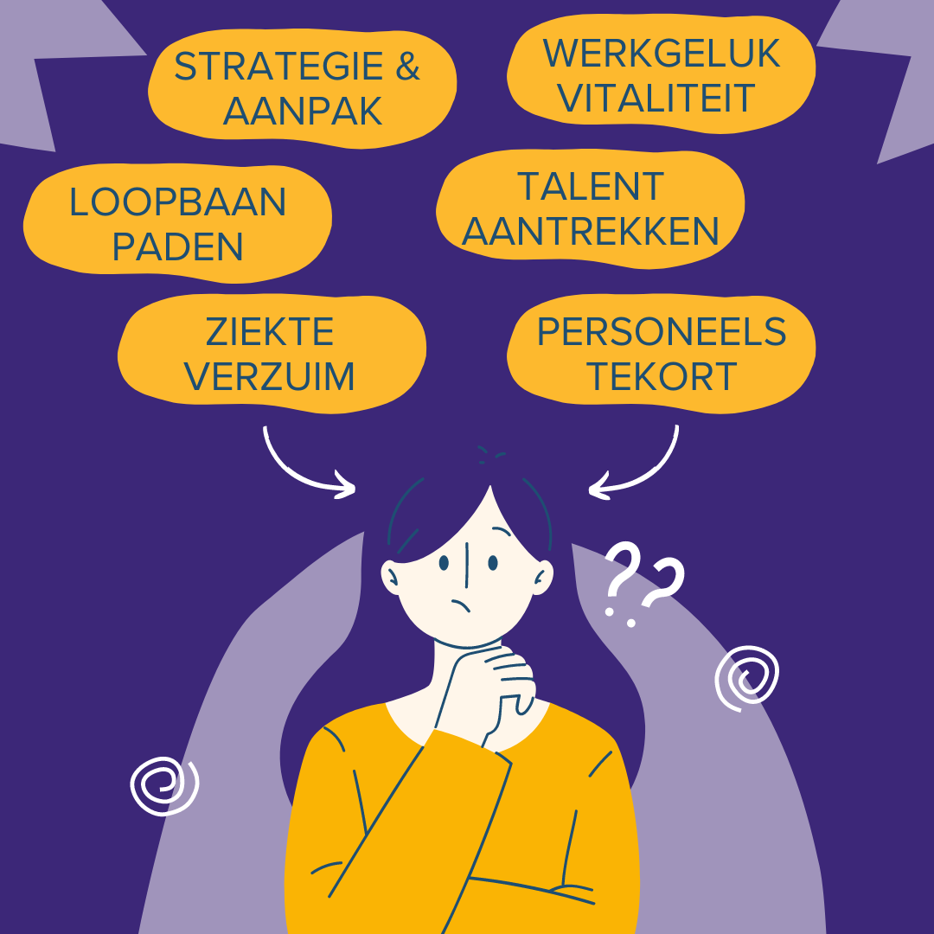
Wat is een academische werkplaats?
In de afgelopen jaren zijn meerdere zorgorganisaties gestart met een academische werkplaats. In dit proces gaan zij via 'actieleren' aan de slag met vraagstukken van duurzame inzetbaarheid.
De academische werkplaats is een plek waar je met en van elkaar leert, samen experimenteert, reflecteert en evalueert. Je onderzoekt met je collega’s wat wel én niet werkt. Alle betrokkenen hebben kennis over het probleem, alleen samen komen we tot een oplossing.
Dit proces noemen we actieleren en het bestaat uit een aantal fases.

Slide 6
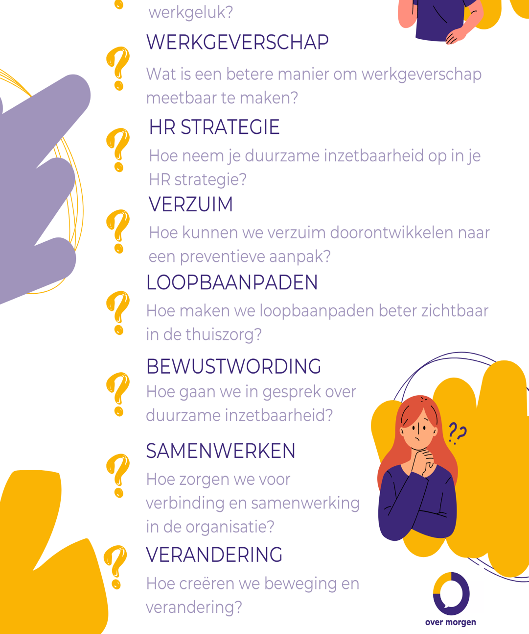
Ervaringen academische werkplaatsen
Meerdere zorgorganisaties in de VVT hebben al een academische werkplaats opgezet. Hier zie je een overzicht van hun vragen en uitdagingen voor duurzame inzetbaarheid binnen hun zorgorganisatie. In de academische werkplaats hebben ze aan deze vraagstukken gewerkt en samen gezocht naar passende oplossingen.
Binnen de bestaande academische werkplaatsen zien we positieve effecten en opbrengsten voor de organisatie én medewerkers namelijk:
Grotere betrokkenheid op het thema
Samen komen tot oplossingen zorgt voor draagvlak en een gewenste interventie die past bij de organisatie
Meer verbinding tussen medewerkers, elkaar inspireren en leren van elkaar
Aan de slag met concrete tools en aanpakken om duurzame inzetbaarheid te verbeteren

Slide 7
Het proces van actieleren
IMPLEMENTATIE en ACTIELEREN
In de tweede fase blijf je het actieplan met vervolgacties bijhouden en deel je successen met elkaar. Je bepaalt in deze fase met elkaar welke interventies je gaat testen en implementeren in de organisatie. Hiervoor kun je dit template gebruiken op pagina 8.
Ontwerp
Implementatie
VOORONDERZOEK en ONTWERP
In de eerste fase krijg je een duidelijk beeld van wat het urgente vraagstuk is en wie er met elkaar aan gaan werken. Aan het einde van deze fase leveren jullie een concreet ingevuld actieplan op.
Op pagina 7 staat een template voor dit actieplan die je op groot formaat kunt afdrukken en samen kunt invullen.
Vooronderzoek
Actieleren
EVALUATIE In de derde fase evalueer je op de voorgaande fases en bespreek je met elkaar wat wel en niet werkt. Alle geleerde lessen borg je in de organisatie bijvoorbeeld door de HR strategie aan te passen.
Ook hier hebben we een template voor die je kunt gebruiken. Deze vind je op pagina 9 van deze handleiding.
Evaluatie

Slide 8
VOORONDERZOEK en ONTWERP

Slide 9
Vooronderzoek en ontwerp
Vooronderzoek: deskresearch en voormetingen om te onderzoeken welke vraagstukken voor het thema duurzame inzetbaarheid in de organisatie actueel zijn en aandacht vragen.
Ontwerpfase: waarin verschillende stakeholders samen bepalen welke onderwerpen en interventies voor het thema duurzame inzetbaarheid de meeste aandacht verdienen. In deze fase wordt de kern- en ontwikkelgroep gevormd.
Fase B
Fase C
Fase A

Slide 10
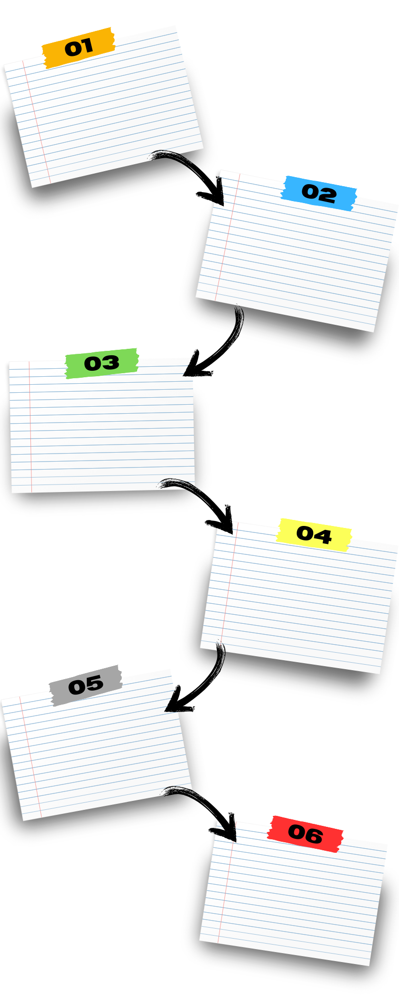
Opstarten
Deskresearch en voormeting
Opstarten
TOELICHTING OP DE FASE Deskresearch en voormetingen om te onderzoeken welke vraagstukken voor het thema duurzame inzetbaarheid in de organisatie actueel zijn en om aandacht vragen.
Toelichting DESTEP
De DESTEP-methode is een handig raamwerk om externe factoren in kaart te brengen die van invloed kunnen zijn op een organisatie.
Bekijk de volgende pagina voor meer uitleg.
Demografisch
Economisch
AAN DE SLAG
Voor het vooronderzoek zijn er 2 stappen van belang. Het is van belang om aan de slag te gaan met deskresearch en een voormeting.
Met deskresearch kan je een analyse maken van relevante documenten. Deze documenten kan je in een DESTEP samenvatten.
De voormeting is een meting waarmee je de huidige stand van zaken wat betreft duurzame inzetbaarheid in kaart brengt. Dit doe je in de vorm van een vragenlijst.
D
E
P
E
S
Organisatie
T
Implementatie
Sociaal cultureel
Technologisch
Evaluatie
TIPS
Stel in je MTO ook vragen over duurzame inzetbaarheid om de huidige situatie in kaart te brengen.
Werk samen met externe partijen als je zelf geen ruimte hebt om vragenlijsten op te stellen.
Ecologisch
Politiek - Juridisch

Slide 11
Opstarten
Deskresearch en voormeting
Opstarten
Toelichting DESTEP: Door deze 6 elementen te analyseren, kan een organisatie potentiële kansen en bedreigingen identificeren en strategieën ontwikkelen om zich aan te passen aan de externe omgeving. Deze benadering helpt organisaties om proactief in te spelen op veranderingen en hun concurrentiepositie te versterken. Gebruik de DESTEP als een checklist om de omgeving in kaart te brengen. Op de volgende pagina staat een invulblad.
Demografisch: Hier gaat het om kenmerken van de bevolking, zoals leeftijd, geslacht, opleidingsniveau, bevolkingsgroei, en etniciteit. Bijvoorbeeld, vergrijzing van de bevolking kan van invloed zijn op de vraag naar bepaalde producten of diensten.
Economisch: Economische factoren omvatten zaken als inflatie, rentetarieven, werkloosheid, groei van het bruto binnenlands product (BBP), en valutawisselkoersen. Een recessie kan bijvoorbeeld leiden tot verminderde vraag naar luxegoederen.
Sociaal-cultureel: Deze factor heeft betrekking op sociaal-maatschappelijke trends, normen, waarden, lifestyle en demografische veranderingen. Bijvoorbeeld, veranderende consumenten voorkeuren of een toenemende nadruk op duurzaamheid kunnen de markt beïnvloeden.
Implementatie
Technologisch: Hierbij gaat het om technologische ontwikkelingen die relevant zijn voor de organisatie. Denk aan nieuwe uitvindingen, innovaties, automatisering, digitalisering en de adoptie van nieuwe technologieën.
Politiek-juridisch: Hier worden zaken als wet- en regelgeving, belastingbeleid, politieke stabiliteit, en overheidsbeleid behandeld. Veranderingen in wet- en regelgeving kunnen bedrijfsvoering beïnvloeden, bijvoorbeeld door nieuwe belastingmaatregelen of strengere milieuvoorschriften.
Ecologisch: Ecologische factoren richten zich op milieuzaken, duurzaamheid, klimaatverandering, en milieuvriendelijke initiatieven. Bijvoorbeeld, toenemende bezorgdheid over milieubehoud kan de vraag naar milieuvriendelijke producten vergroten.
Evaluatie

Slide 12
Opstarten
Invulformat DESTEP
Toelichting: Je kan uit de DESTEP analyse een aantal belangrijke thema’s ophalen die van invloed zijn op jouw organisatie. Maak hierbij ook gebruik van een voormeting.
Opstarten
Demografisch
Economisch
Sociaal cultureel
Implementatie
Technologisch
Ecologisch
Politiek Juridisch
Evaluatie

Slide 13
Opstarten
Invulformat thema’s
Toelichting: Analyseer per thema wat de huidige situatie is en vervolgens wat de gewenste situatie is. Daarna kan je in kaart brengen wat de gap is die je te overbruggen hebt om de gewenste situatie te bereiken. Doe deze analyse vooral niet alleen, maar juist met de ontwikkelgroep. Tip: print dit format uit op A1 of A0.
Opstarten
Thema | 1 | 2 | 3
Wat is de huidige situatie?
Wat is de gewenste situatie?
Implementatie
Gap
Evaluatie

Slide 14
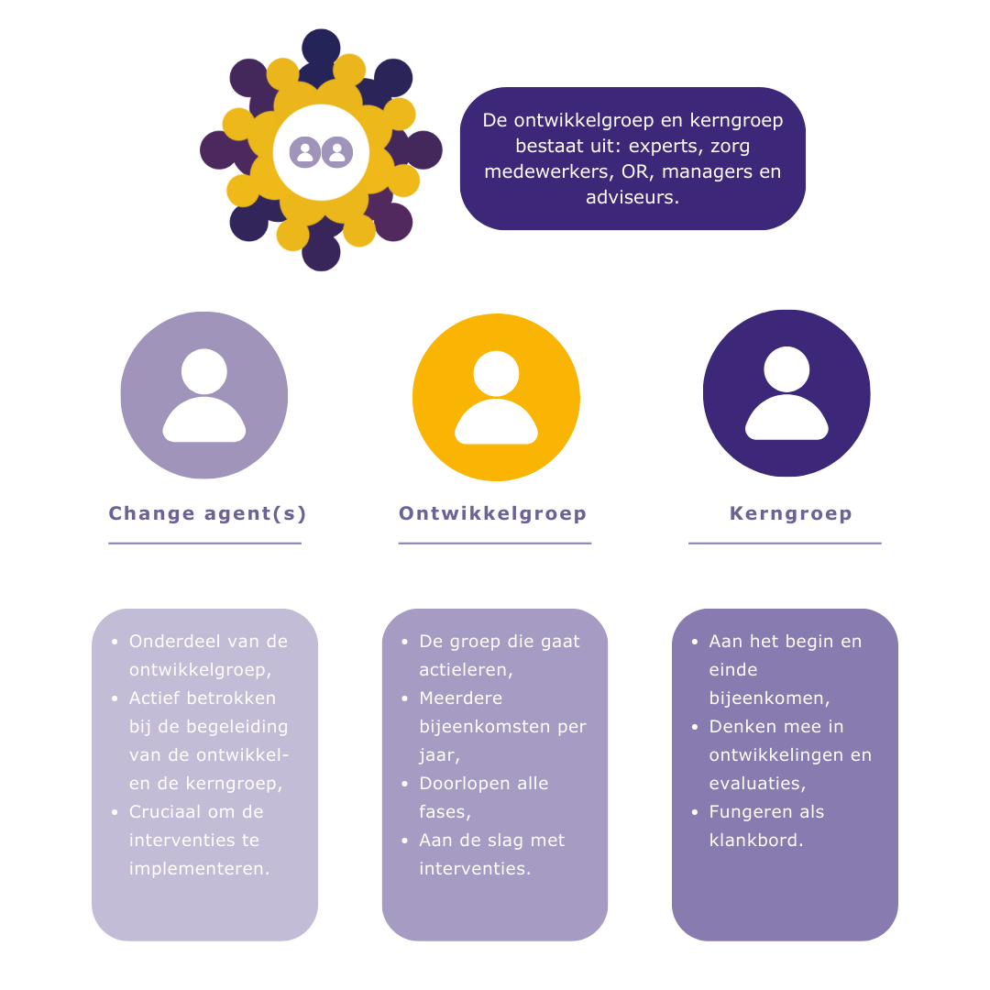
Opstarten
2) Ontwerp- en planningsfase
Opstarten
TOELICHTING OP DE FASE Deskresearch en voormetingen om te onderzoeken welke vraagstukken voor het thema duurzame inzetbaarheid in de organisatie actueel zijn en om aandacht vragen.
AAN DE SLAG:
Begin met het samenstellen van een kern- en ontwikkelgroep. Doe dit door meerdere stakeholders uit je organisatie te betrekken.
Begin met een presentatie aan de kerngroep met de resultaten van de voormeting en het deskresearch.
Maak een gapanalyse samen met de ontwikkelgroep.
Implementatie
TIPS:
Hulpvragen om tot de kern te komen:
Wat zijn onze doelstellingen voor de toekomstige jaren?
Over welke zaken maakt de bestuurder zich zorgen?
Wat vormt een obstakel voor het bereiken van de gewenste situatie?
Welke factoren belemmeren ons om de gewenste situatie te bereiken?
Evaluatie
Change agent: Een change agent (veranderaar) is een individu of groep die bewust en doelgericht betrokken is bij het initiëren, begeleiden en implementeren van veranderingen binnen een organisatie of een ander systeem.

Slide 15
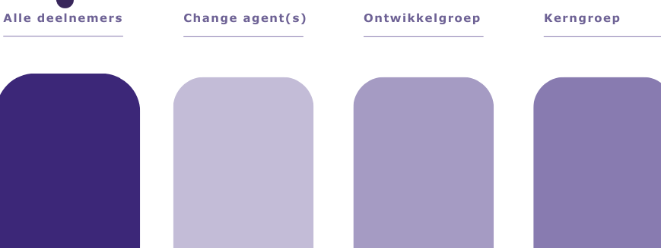
Opstarten
Invulformat
Toelichting: vul de namen in van alle deelnemers en de verdeling per groep.
Opstarten
Implementatie
Evaluatie

Slide 16
Opstarten
Ontwerp- en planningsfase
Opstarten
Spelregels voor een optimaal proces
Naast de juiste inhoud voor een academische werkplaats is het belangrijk om goede relaties, samenwerkingen en inbreng van iedereen te hebben. Het proces is daarom een cruciaal onderdeel van de aanpak. Hier volgen tips die helpend zijn binnen een goed proces en vooral aangemoedigd moeten worden, en welke factoren een negatief effect hebben.
Een plek waar we leren van én met elkaar
Samen experimenteren en reflecteren (onderzoekend) aan een gezamenlijk doel
Elkaar wederkerige ondersteuning bieden en helpen
Ideeën worden geëvalueerd en niet de mensen
Het is geen discussiegroep zonder doel
Of een groep waar experts zeggen wat er moet gebeuren
En ook geen plek waar mensen elkaar beoordelen
Implementatie
Evaluatie
16

Slide 17
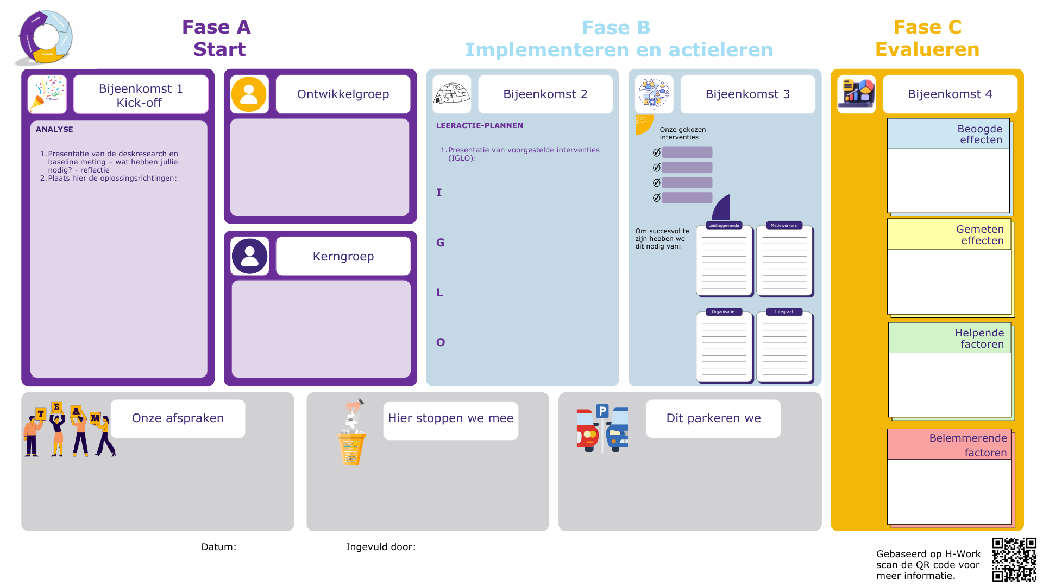
Opstarten
Invulformat
Toelichting: onderstaande canvas vind je in de e-learning als printbare PDF.
Tip: print het op de grootste maat en hang het op een gezamenlijke plek gedurende het proces en maak het inzichtelijk voor elkaar.
Opstarten
Implementatie
Evaluatie

Slide 18
IMPLEMENTATIE

Slide 19
Implementatie
Deze fase bestaat uit de implementatiefase en actieleren over implementatiefase.
Implementatiefase:
De interventies of activiteiten zijn ontworpen en je start met het implementeren van de activiteiten of een interventieplan. In deze fase heb je een kerngroep en een ontwikkelgroep nodig. Interventies worden verder uitgewerkt en uitgezet.
Actieleren over implementatiefase Tijdens de implementatiefase van de interventies of pilots binnen de zorgorganisatie kan de ontwikkelgroep van zorgprofessionals leren over de gevonden effecten, en waar mogelijk bijsturen in de vormgeving of het implementeren van interventies.
Fase C
Fase A
Fase B

Slide 20
Implementatie
Implementatiefase
Opstarten
TOELICHTING OP DE FASE De interventies of activiteiten zijn ontworpen en de zorgorganisatie begint met het implementeren van het activiteiten of interventieplan. In deze fase zijn er een kerngroep en een ontwikkelgroep. De kerngroep van stakeholders blijft op de hoogte van de ontwikkelingen door een presentatiemoment bij de start projectplan en na de afronding of tussentijds van de uit te voeren pilots. De ontwikkelgroep komt vaker bijeen om de pilot uit te werken en de waargenomen effecten te volgen
Per categorie staan er voorbeelden van instrumenten:
Ontwikkelinstrumenten
Behoudinstrumenten
Flexibele arbeidsvoorwaarden
Promoties
Ergonomische aanpassingen van de werkplek
Regelmatige training of scholing
Pay for performance
Permanente ontwikkeling in de functie
Verkorte werkweek (4x9)
Beoordelingsgesprekken
Implementatie
Carrière planning
Flexibele werktijden
Vanuit huis werken
AAN DE SLAG
In deze fase worden de interventies verder vormgegeven gemaakt. Gebruik de soorten instrumenten om te kijken waar een nieuwe interventie past. Je kunt zelf kiezen welke interventie je hiervoor wilt gebruiken. Hierna volgen een paar voorbeelden van interventies.
Benutinstrumenten
Ontzie-instrumenten
Inspraak
Parttime werken/semi pensioen
Vervroegd pensioen
Taakverrijking (functie-uitbreiding met nieuwe uitdagende taken, bv. coaching jongere collega)
Vrijstelling van overwerk
Evaluatie
Demotie (ander functie, lager schaalniveau)
(Langdurige)loopbaanonderbreking (sabbatical, levensloop)
Horizontale functieverandering (ander functie, zelfde schaalniveau)
Extra verlof (bv. buitengewoon verlof, ouderschapsverlof, zorgverlof, calamiteitenverlof)
Tweede carrière
Verminderde werkbelasting

Slide 21
Implementatie
Invulformat instrumenten
Toelichting: gebruik het invulformat om te plaatsen waar bepaalde interventies passen binnen de soorten instrumenten.
Opstarten
Ontwikkelinstrumenten
Behoudinstrumenten
Implementatie
Benutinstrumenten
Ontzie-instrumenten
Evaluatie

Slide 22
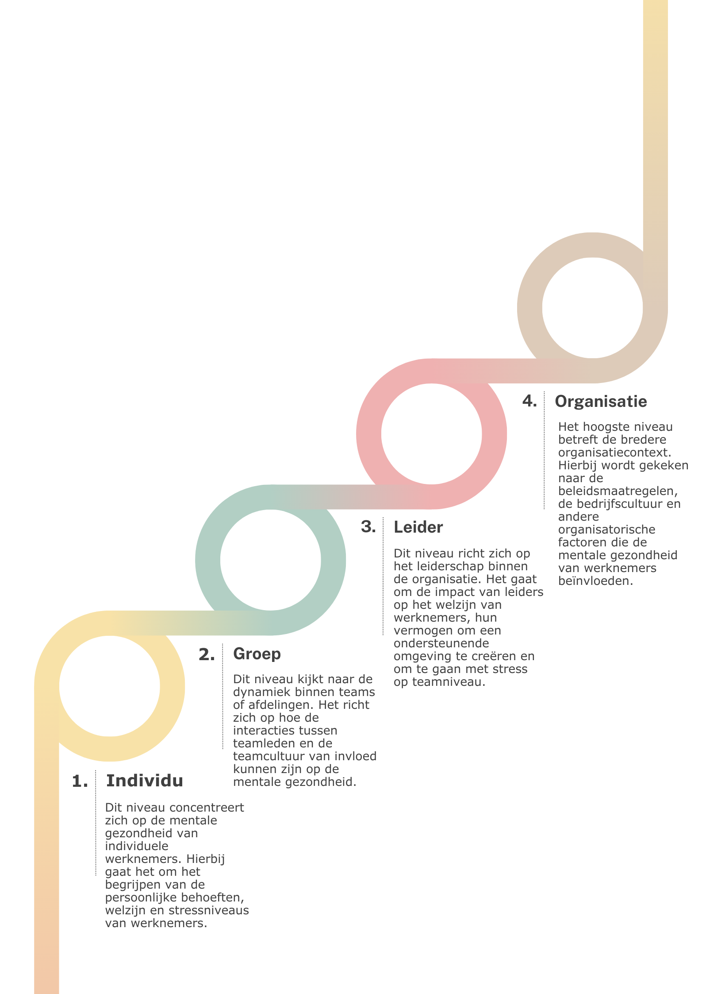
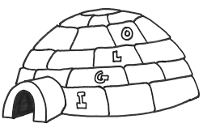
Implementatie
Implementatiefase
Opstarten
TOELICHTING OP HET IGLO-MODEL: Het IGLO-model, ook bekend als het Individueel-Groep-Leider-Organisatie model, is een benadering die gebruikt wordt bij het begrijpen en aanpakken van mentale gezondheid op de werkplek.
De kerngedachte achter het IGLO-model is dat mentale gezondheid niet enkel de verantwoordelijkheid is van het individu, maar dat het op alle niveaus van de organisatie moet worden erkend en aangepakt. Dit betekent dat behoefteanalyses en interventies gericht moeten zijn op meerdere niveaus binnen de organisatie, van het individu tot aan de bredere organisatiestructuur. Het doel is om een holistische benadering te hanteren die rekening houdt met de diverse elementen die van invloed zijn op de mentale gezondheid van medewerkers.
Je kunt het IGLO-model gebruiken om onderscheid te maken in de betekenis van een interventie op de verschillende lagen binnen de organisatie. Wat betekent de interventie voor de organisatie, de leidinggevenden, teams en voor medewerkers zelf?
Implementatie
Evaluatie

Slide 23
Implementatie
Invulformat interventies
Opstarten
Onze gekozen interventies:
Dit is nodig voor succes:
Leidinggevende
Medewerkers
Implementatie
Organisatie
Integraal
Evaluatie

Slide 24
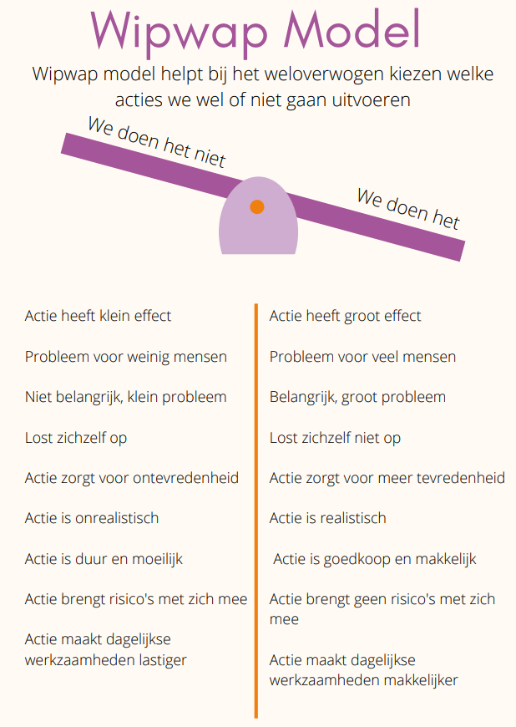
Implementatie
Implementatiefase
Opstarten
TOELICHTING OP HET WIPWAPMODEL Soms is het kiezen van een passende interventie lastig. Wat doe je wel of juist niet?
Het Wipwapmodel is een besluitvormingsmodel dat helpt bij het maken van weloverwogen keuzes. Het idee erachter is dat je bij elke keuze de voor- en nadelen afweegt op basis van verschillende criteria voordat je een beslissing neemt. .
Implementatie
AAN DE SLAG
Gebruik het model om te kiezen welke interventies je wel en niet gaat inzetten. Werk de interventies die je gaat inzetten uit met de ontwikkelgroep.
Evaluatie

Slide 25
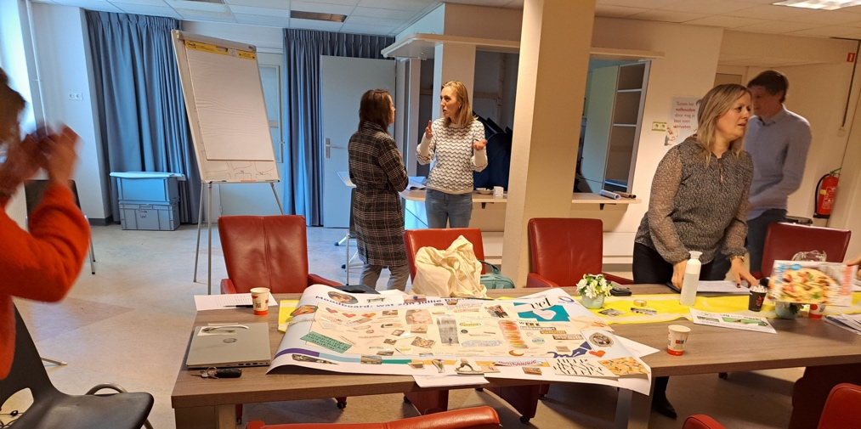
Implementatie
1) Start implementatiefase
Opstarten
TOELICHTING Gedurende de implementatiefase van de interventies of pilots binnen de zorgorganisatie kan de ontwikkelgroep van zorgprofessionals samen met onderzoekers leren over de gevonden effecten en waar mogelijk bijsturen in de vormgeving of het implementeren van de interventies of pilot (denk bijvoorbeeld aan het verbeteren van de communicatie of het veranderen van de inhoud).
Implementatie
AAN DE SLAG
Samen met stakeholders ben je aan de slag gegaan met verschillende interventies. Kom tussentijds samen met de ontwikkelgroep. Bespreek welke interventies wel werken en welke niet werken. Verbeter interventies waar nodig.
Deze foto laat een voorbeeld van een werksessie zien waarin we samen met de ontwikkelgroep een moodboard maken.
Evaluatie

Slide 26
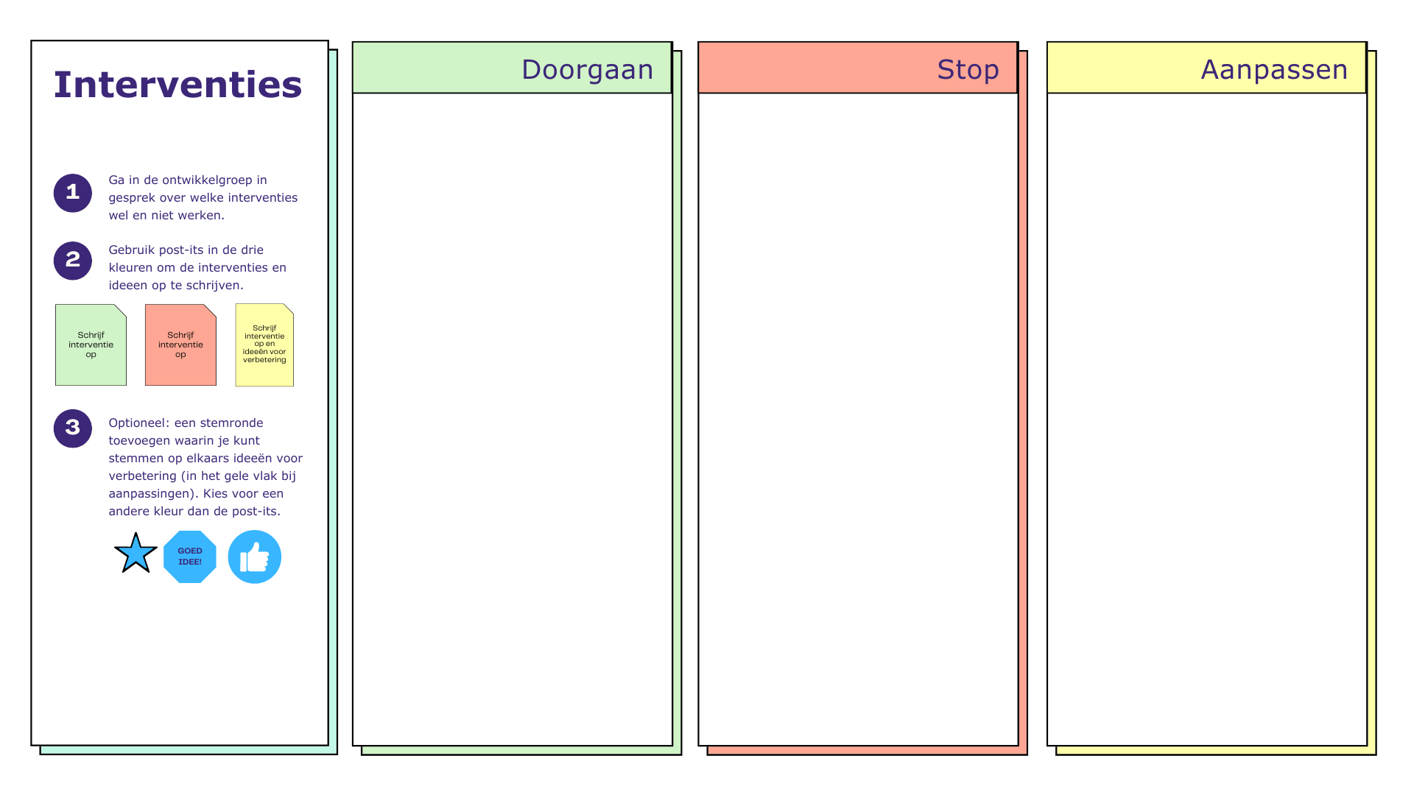
Implementatie
Invulformat Interventies
Toelichting: je kunt dit format op een groot vel uitprinten en met post-its werken.
Opstarten
Implementatie
Evaluatie

Slide 27
EVALUATIE

Slide 28
Evaluatie
Dit is de laatste fase, de afrondende en evaluatiefase.
Afrondende en evaluatiefase: In de afronding van de pilots staan de kerngroep en ontwikkelgroep samen stil bij de opbrengsten die zijn behaald met actieleren binnen de academische werkplaats.
Fase A
Fase B
Fase C

Slide 29
Evaluatie
Afrondende en evaluatiefase
Opstarten
TOELICHTING OP DE FASE In de afronding van de pilots staan de kerngroep en ontwikkelgroep samen stil bij de opbrengsten die zijn behaald met actieleren binnen de academische werkplaats. Zorg ervoor dat je de academische werkplaats afrondt of ga door. Wel is het belangrijk om de interventies te borgen.
Implementatie
AAN DE SLAG De nameting geeft inzicht of de beoogde effecten zijn behaald of niet. Bespreek dit met de ontwikkel- en de kerngroep. Analyseer welke beoogde effecten er waren en welke gemeten effecten er nu zijn. Bespreek de helpende en belemmerende factoren in de groepen. Borg de interventies.
Evaluatie

Slide 30
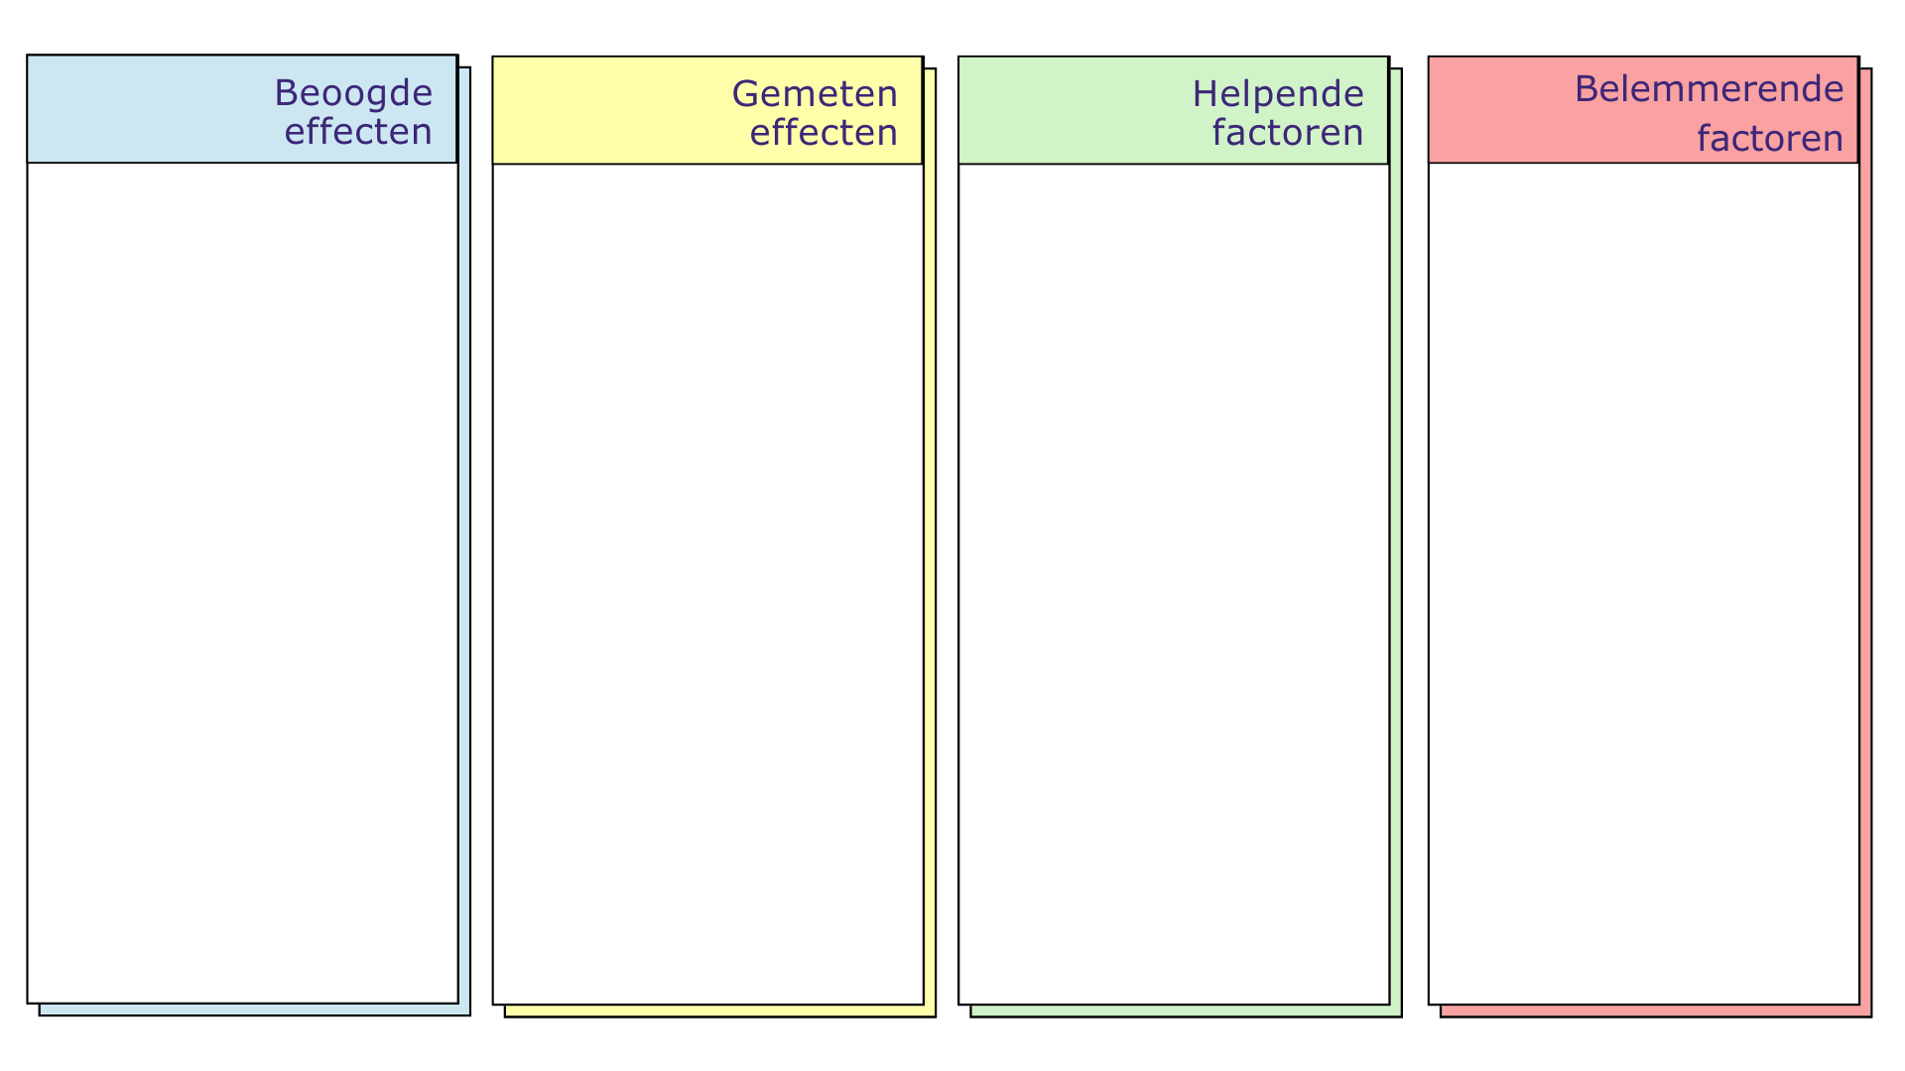
Evaluatie
Invulformat evaluatie
Toelichting: je kunt dit format op een groot vel uitprinten en met post-its werken.
Opstarten
Implementatie
Evaluatie

Slide 31
Meer informatie
Als je enthousiast bent en aan de slag wil met het opzetten van een academische werkplaats kun je alvast het laatste onderdeel bekijken van onze e-learning.
We wensen je veel plezier met het opzetten van een academische werkplaats!
Colofon
Deze e-learning is ontwikkeld vanuit het Programma Over Morgen www.vvtwerktaanmorgen.nl, in opdracht van A+O VVT, met ondersteuning van het Ministerie van Sociale Zaken en Werkgelegenheid. De inhoud is samengesteld door Annet de Lange van Berenschot.

Slide 32
Begrippenlijst
Handreiking: Een handreiking is een (digitaal) document of publicatie dat praktische richtlijnen, advies of ondersteuning biedt bij het aanpakken van specifieke vraagstukken, taken of situaties. In deze handreiking het vraagstuk: Hoe ga ik aan de slag met een Academische werkplaats?
Academische werkplaats: Een academische werkplaats is een samenwerkingsverband tussen academische geschoolde onderzoekers en praktijkgerichte organisaties, met als doel wetenschappelijk onderzoek direct toepasbaar te maken in de praktijk. Deze samenwerking overbrugt de kloof tussen theoretische kennis en praktijkervaring, wat kan leiden tot verbeteringen in beleid, innovaties en effectievere dienstverlening.
Duurzame inzetbaarheid: Duurzame inzetbaarheid verwijst naar het vermogen van een werknemer om gedurende zijn hele loopbaan productief, gezond en gemotiveerd te blijven werken. Het omvat maatregelen en beleid gericht op het bevorderen van de employability, gezondheid en motivatie van werknemers, zodat zij flexibel kunnen inspelen op veranderingen in de arbeidsmarkt en binnen de organisatie.
Interventie: Een interventie verwijst naar een doelgerichte actie of ingreep die wordt ondernomen om een bepaalde situatie te verbeteren, een probleem aan te pakken of een gewenst resultaat te bereiken.
Actieleren: Actieleren is een benadering waarbij leren en handelen hand in hand gaan. Het is een proces waarin individuen of groepen doelbewust actie ondernemen om problemen aan te pakken, terwijl ze tegelijkertijd reflecteren op hun ervaringen en leren van die reflectie.
Change agent: Een change agent (veranderaar) is een individu of groep die bewust en doelgericht betrokken is bij het initiëren, begeleiden en implementeren van veranderingen binnen een organisatie of een ander systeem.
Implementatie: Implementatie verwijst naar het proces van uitvoering of toepassing van een plan, beleid, procedure, project of verandering binnen een organisatie of een bepaalde context.
Gapanalyse: Een GAP-analyse is een methode om een vergelijking te maken tussen een bestaande en een gewenste situatie, en wat het verschil is tussen de twee situaties.
Deskresearch: het verzamelen en analyseren van relevante documenten van de organisatie.

